Slide 1
UBND QUẬn LONG BIÊN
TRƯỜNG MẦM NON GIA THƯỢNG
HOẠT ĐỘNG ÂM NHẠC
Chủ đề: Phương tiện giao thông
Đề tài: Dạy hát: “ Em đi qua ngã tư đường phố”
Nghe hát: “Đường em đi”
Trò chơi: Đèn xanh đèn đỏ
Đối tượng: 3-4 tuổi
Người dạy:Hoàng Thị Thúy An

Slide 2
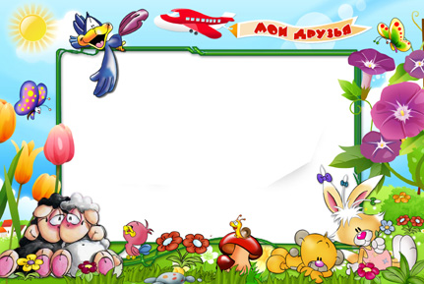
Dạy hát:
Em đi qua ngã tư đường phố

Slide 3
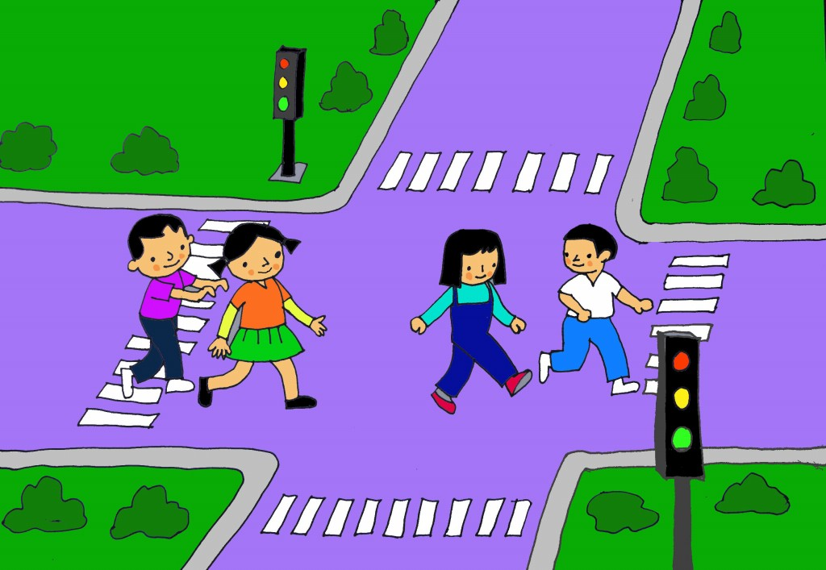

Slide 4
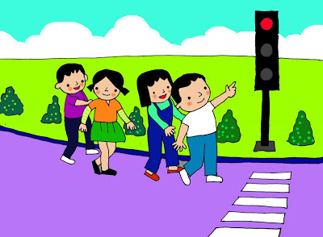

Slide 5
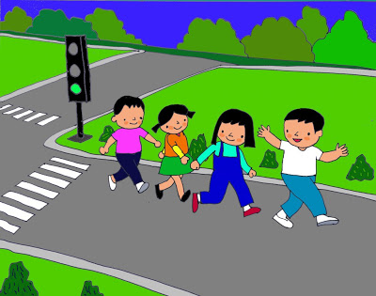

Slide 6
Nghe hát:
Đường em đi

Slide 7
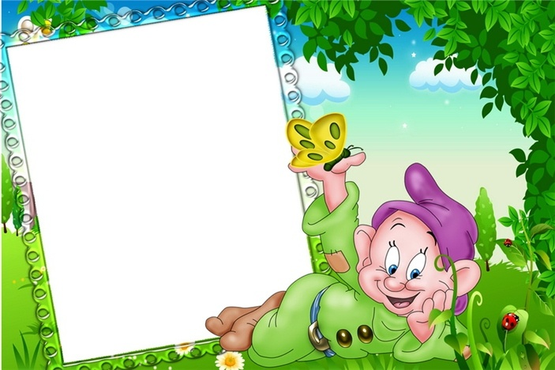
Trò chơi:
Đèn xanh đèn đỏ

Slide 8
KẾT THÚC

